Slide 1
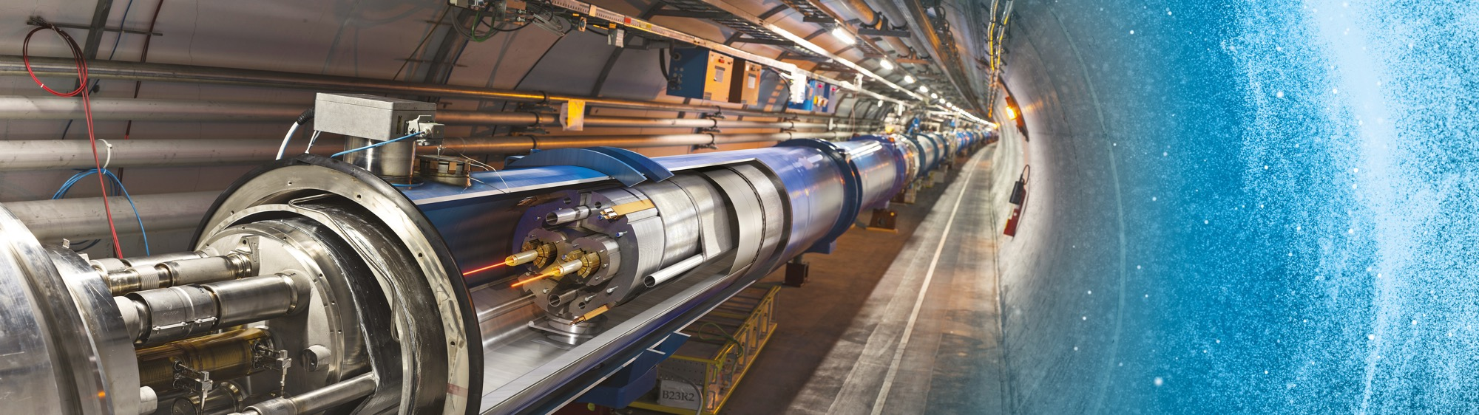
IOD 2022
Upcoming business opportunities at CERN
9 June 2022
Charles Carayon, on behalf of the Procurement Service

Slide 2
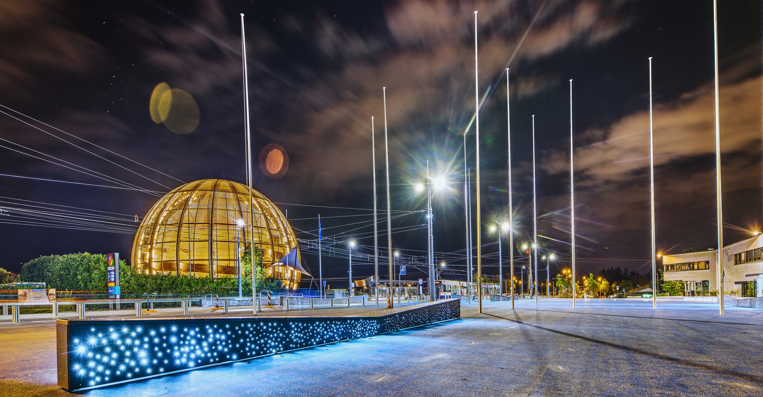
AGENDA
Introduzione
Statistiche
Acquisti @ CERN – le regole
Impatto della collaborazione con il CERN
Sito web
Opportunità di collaborazione
Notes:
Per quanto riguarda l’agenda della presentazione
Inanzitutto, faro una piccola introduzione, presentero qualche statistiche e le regole applicabile alle nostre gare d’appalto.
Dopo, presentero qualche slide sul impatto della colaborazione con il CERN e vi invitero a visitare il nostro sito web.

Slide 3

INTRODUZIONE

Slide 4

CERN – il laboratorio di ricerca sulla fisica delle particelle piú grande del mondo.
Organizzazione Internazionale
Creata il 1 Luglio 1953 -
“Science for Peace”.
Immunità di giuridizione
Notes:
Innanzitutto, come l’avete visto con il video, il CERN è il laboratorio di ricerca sulla fisica delle particelle piu grande del mondo.
Il CERN è un’organizzazione internazionale creata in 1953 che gode di un’ immunità di giuridizione.

Slide 5

CERN puo’ definire delle norme proprie per il suo funzionamento, incluso:
Le regole d’acquisto
Norme di sicurezza
Regolamento del personale
Notes:
Questo vuole dire che …..
In questo contesto, faro una presentazione specifica sulle regole d’acquisto che sono specifiche al CERN.

Slide 6

STATISTICHE

Slide 7
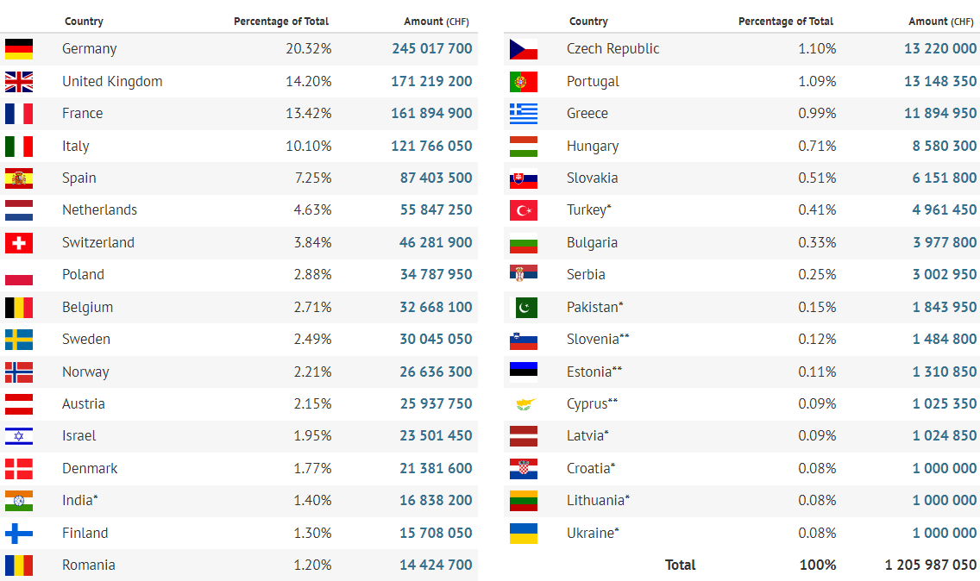
Bilancio totale annuale (contributi 2022)
Notes:
Inanzitutto,

Slide 8
Evoluzione delle spese (MCHF)
Notes:
In questo grafico….
Il colore anrancione corresponde al totale delle spese fatte ogni anno.
L'elevato livello di spese di 2004/2005 corresponde alla costruzione del LHC
Altrimenti, il CERN spende in media circa di 500 millioni di franchi svizzeri ogni anno.
In marrone scuro, i servizi industriali sul sito del CERN
In marrone chiaro, le spese che vengono fatte per gli esperimenti

Slide 9
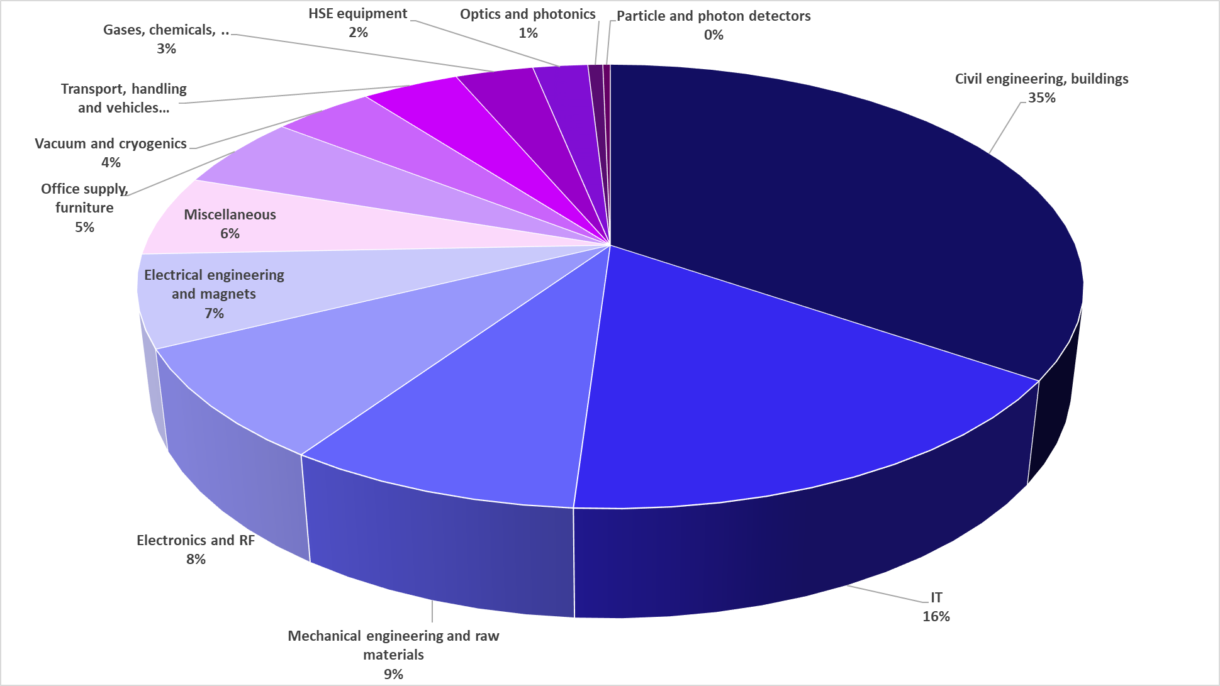
Cosa acquistiamo
(2021 - 229MCHF spesi in totale (forniture) – CERN budget*)
*Escludendo «visiting research teams» e «collaborations»
Notes:
In questo grafico, si puo vedere que l’anno scorso il CERN ha speso 235MCHF per le forniture.
Le spese si sono concentrate su 5 categorie di acquisti principalI:
L’ingenieria civile
Il material IT e software
L’ingenieria elettrica ed I magneti
l’Elettronica e materiale di radiofrequenza
Ed l’ingenieria meccanica e le materie prime
Il restante quarto ha concentrato diverse categorie d’acquisto come la criogenia, gas, materiale di trasporto, di ufficio, dispositivi ottici, fotonica, ecc.

Slide 10
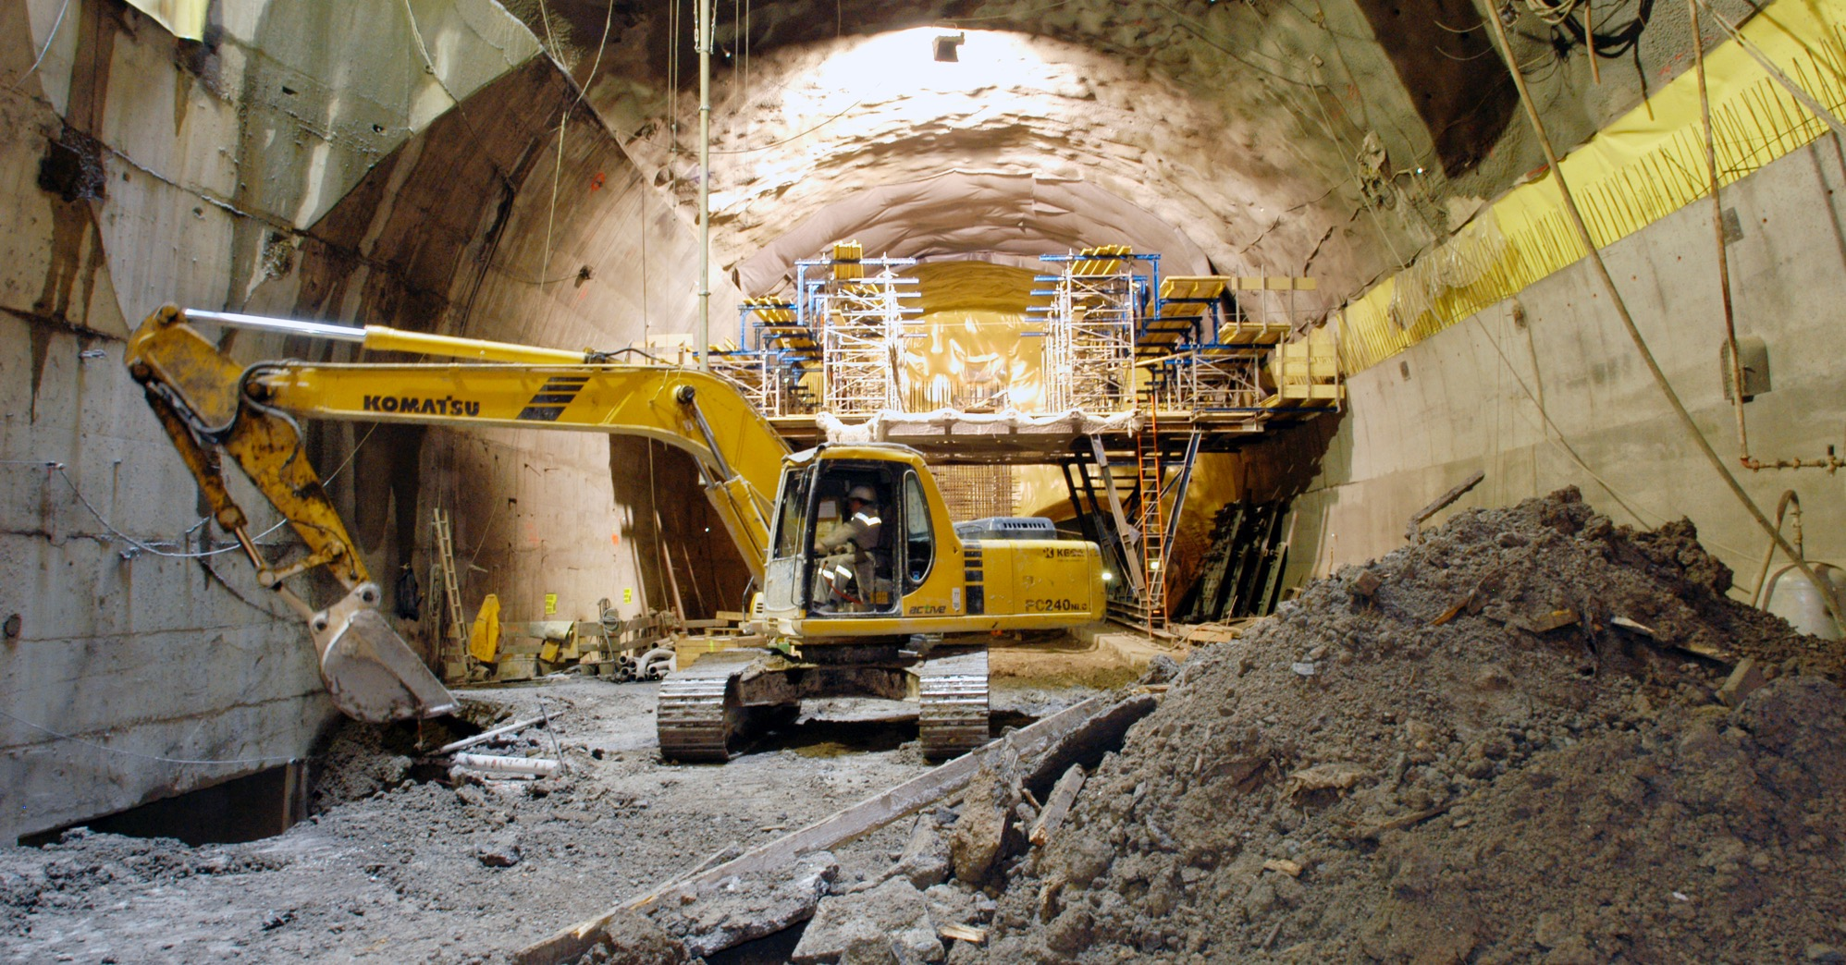
Cosa acquistiamo?
Ingegneria civile:
  Costruzione
  Restauro di immobiili
  Strutture metalliche
  Movimento terra
  …
Impianti HVAC
Notes:
per l’Ingenieria civile
Costruzione
Restauro di immobiili
Strutture metalliche
Movimento terra
Materiale HVAC

Slide 11
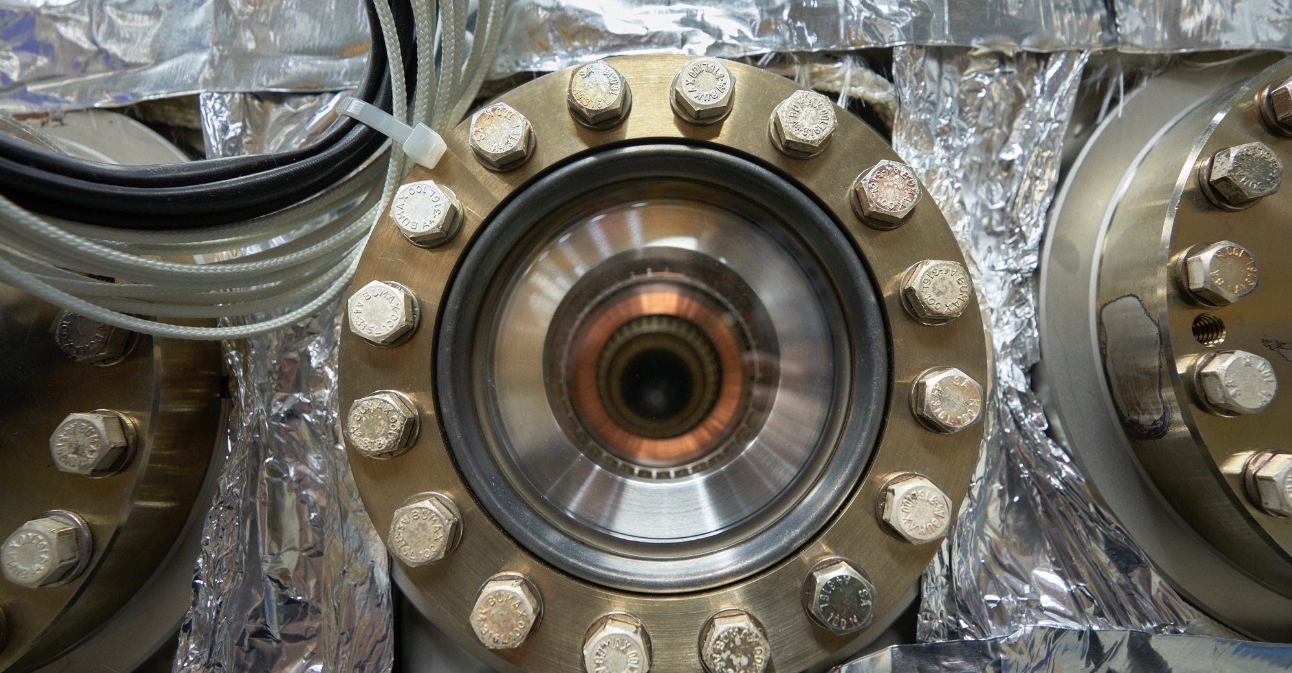
Cosa acquistiamo?
Ingegneria elettrica e magneti
  Trasformatori
  Quadri elettrici
  Cavi
  Alimentazioni elettriche
…
Notes:
Per quanto riguarda l’Ingenieria elettrica e magneti:
Trasformatori
Quadri elettrici
Cavi
Alimentazioni elettriche

Slide 12
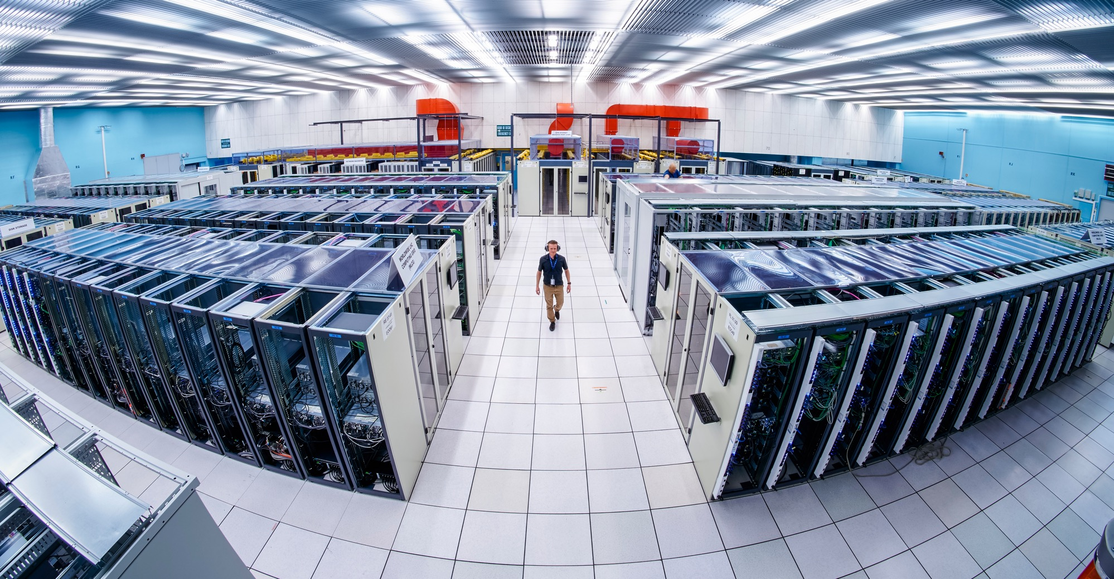
Cosa acquistiamo?
IT
  Sistemi di calcolo
  Servers
  Software
  Apparecchiature informatiche
  …
Notes:
Oltretutto, se guardiamo un po cosa acquistiamo per il materiale IT, abbiamo bisogno di:
Sistemi di calcolo
Servers
Software
Apparecchiature informatiche
ecc

Slide 13
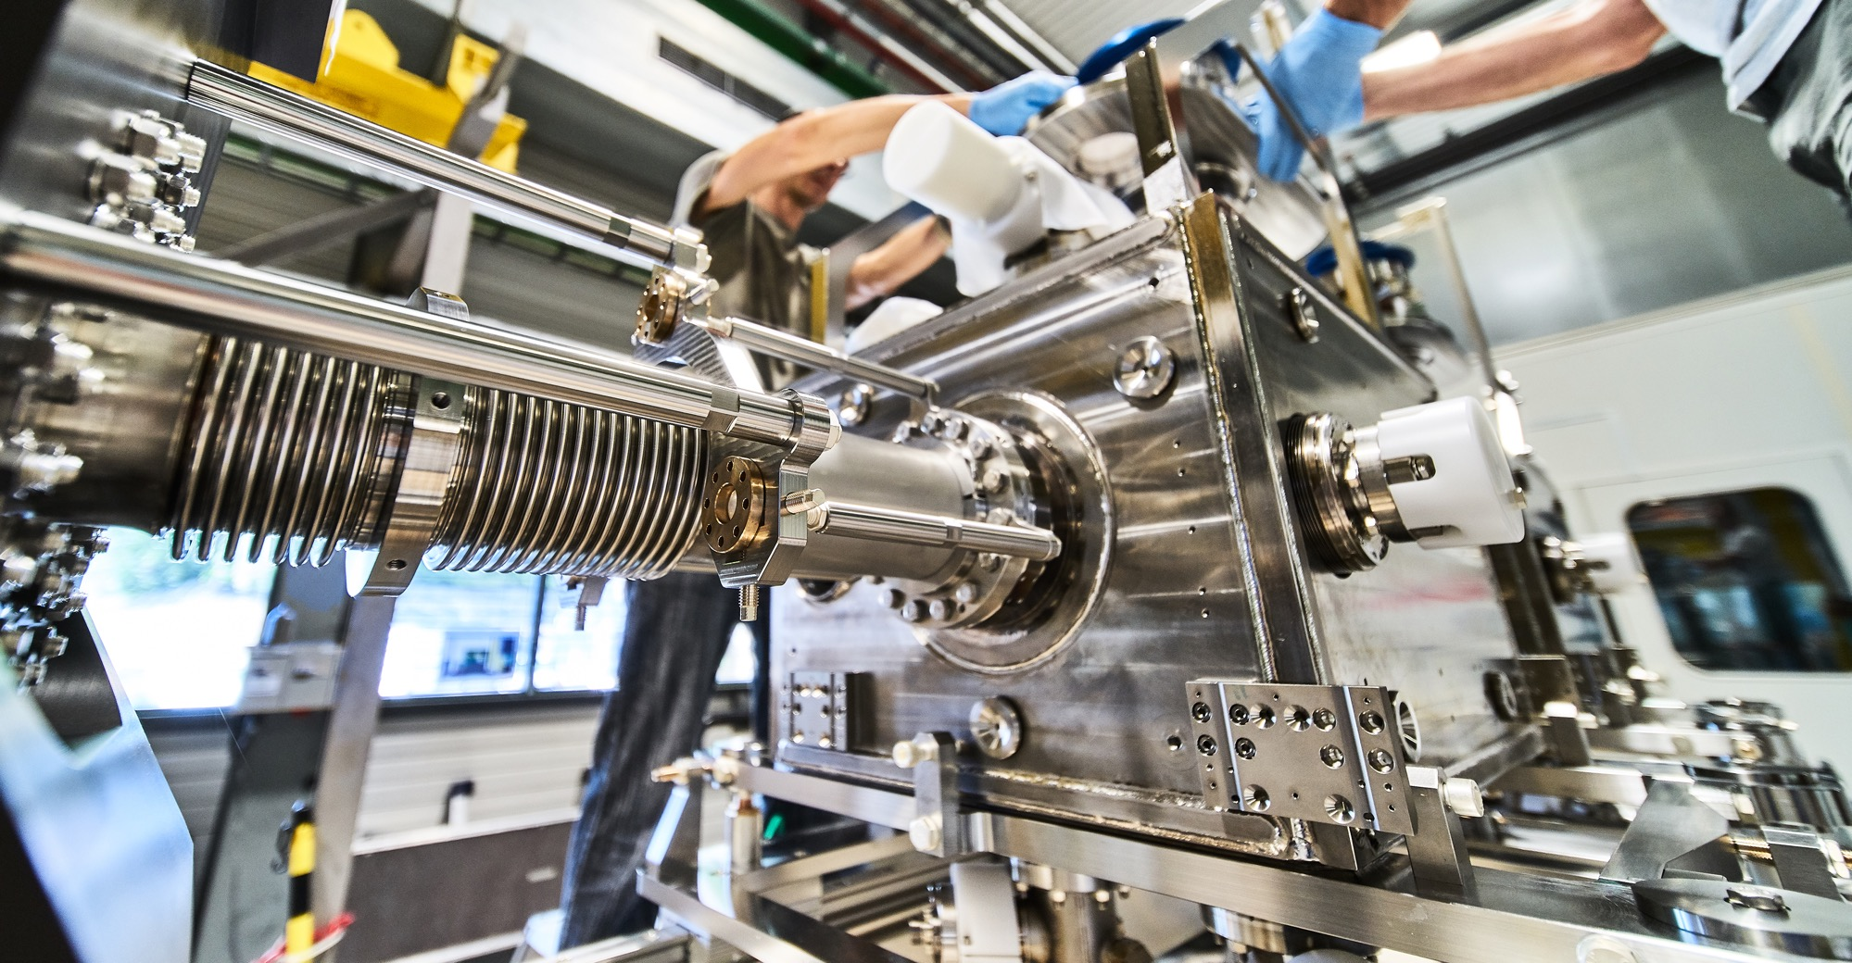
Cosa acquistiamo?
Ingegneria meccanica e materie prime:
  Servizi di lavorazione e di saldatura
  Tecniche di fabbricazione specifiche, per esempio con materiale composito
  Materie prime, tubi, lamiere
  Servizi d’ingegneria e di test offsite
  …
Notes:
A proposito dell’ingenieria meccanica:
Servizi di lavorazione e di saldatura
Tecniche di fabbricazione specifiche, per esempio con materiale composito
Materie prime, tubi, lamiere
Servizi d’ingeniera e di test offsite

Slide 14
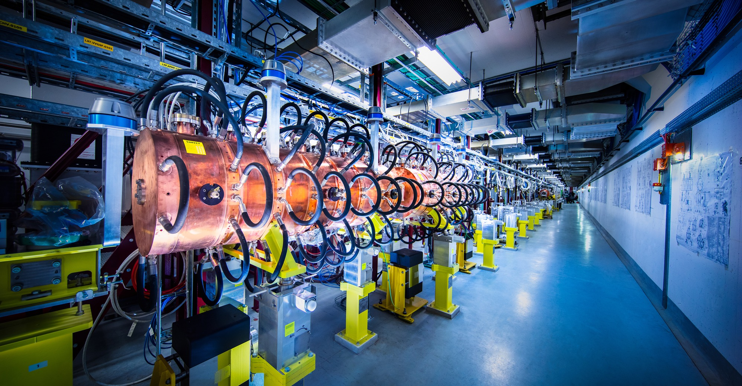
Cosa acquistiamo?
Elettronica e materiale di radiofrequenza:
  Diversi componenti elettronici
  PCBs e servizi di assemblaggio
  Alimentazioni di bassa ed alta tensione
  Sistemi di radiofrequenza
  Amplificatori
  …
Notes:
Peraltro, riguardo all’Elettronica e materiale di radiofrequenza:
Diversi componeti elettronici
PCBs e servizi di assemblaggio
Alimentazioni di bassa ed alta tensione
Sistemi di radiofrequenza
Amplificatori

Slide 15
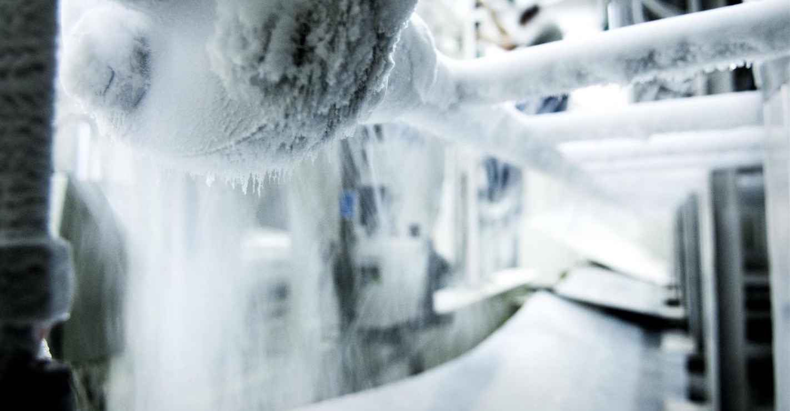
Cosa acquistiamo?
Inoltre:
  Materiale di criogenia e vuoto
  Ottica e fotonica
  Rivelatori di particelle e fotoni
  Materiale di trasporto, d’ufficio
  Servizi industriali sul sito del CERN
  …
Notes:
Inoltre….
Materiale di criogenia e vuoto
Ottica e fotonica
Rivelatori di particelle e fotoni
Materiale di trasporto, di ufficio
+ Servizi industriali sul sito del CERN

Slide 16
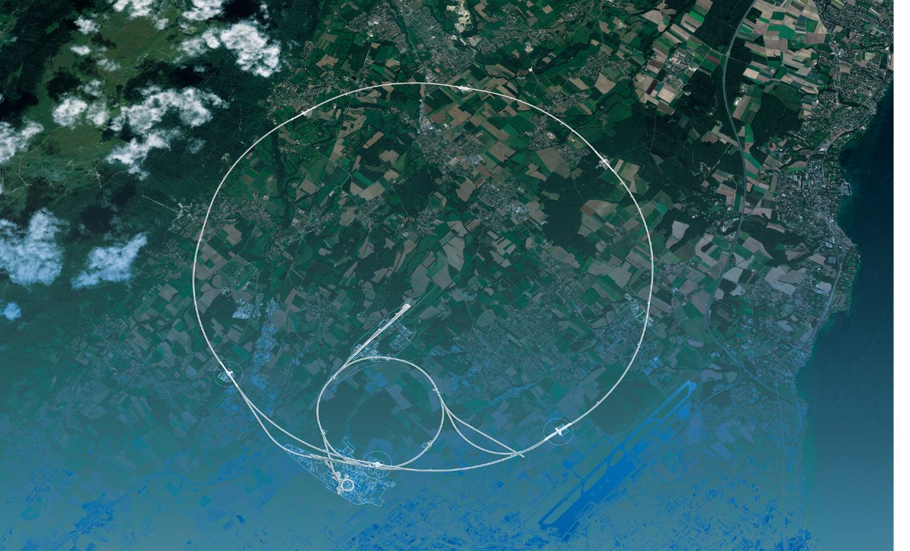
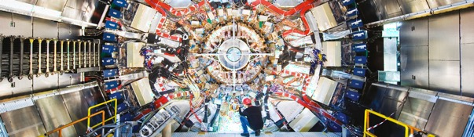
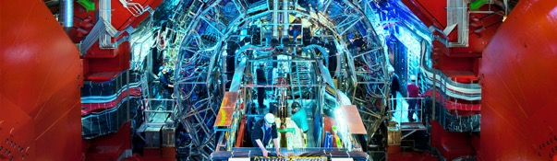
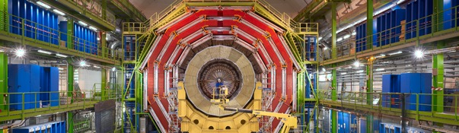
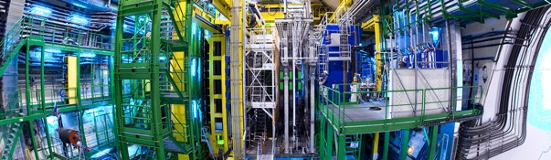
Acquistiamo materiale anche per gli esperimenti del LHC
CMS
ALICE
ATLAS
LHCb

Slide 17


PROCUREMENT @CERN
Le regole

Slide 18
Principi delle regole d’acquisto (1/2)
Aggiudicazione per forniture (e eccezionalmente servizi):
Offerta più bassa
Tecnico
Finanziario
2
Consegna

Slide 19
Principi delle regole d’acquisto (2/2)
Aggiudicazione per servizi industriali (sul sito del CERN):
Offerta con il miglior rapporto qualità/prezzo
2
Non c’è allineamento

Slide 20

ACQUISTI SUPERIORI AI 10kCHF FINO A 200kCHF
Le Richieste di Offerta (“Price enquiry” (Demande d’Offre - DO))
Tempo di risposta: 4 settimane dalla data di spedizione;
Price enquiries sono composte da:
  La specifica tecnica (“Technical Specification”) + annessi tecnici ecc.;
  Il modulo per l’offerta commerciale (“Tender form”);
  Le condizioni generali del CERN (contratti, gare, sicurezza ecc.)
Una copia delle richieste di offerta oltre i 50.000 franchi è inviata al “ILO” (Industrial Liaison Officers) di ogni Paese Membro;

Slide 21

ACQUISTI OLTRE I 200kCHF (1/2)
Sondaggio di mercato (“Market Survey” (MS))
Le opportunità vengono pubblicate su questo sito:
“Business Opportunities”
  Le ditte interessate possono già contattare il CERN per capire tutti i requisiti tecnici ed organizzarsi in anticipo.
Market surveys sono composti da:
  Una descrizione tecnica (“Technical Description”);
  Un questionario qualificazione (“Qualification Questionnaire” (finanziario e tecnico)).
Tempo di risposta: 4 settimane dalla data di spedizione (validità: 12 mesi).
Notes:
Le gare d’appalto del CERN si dividono in due fasi. La prima si chiama il sondaggio di mercato (Market Survey), che viene seguito dalla gara d’appalto.

Slide 22

ACQUISTI OLTRE I 200kCHF (2/2)
Gara d’appalto (“Invitation to tender” (IT))
Inviata esclusivamente alle aziende qualificate e selezionate;
Tempo di risposta: 4 settimane (o piu’ in caso di gara complessa);
Le domande devono essere inviate, a seguito dell’invio della richiesta di offerta/gara, via e-mail. Le ditte possono inviare tutte le domande necessarie per capire tutti i requisiti tecnici e prepare la miglior offerta;
Le offerte devono essere caricate sulla piattaforma e-tendering del CERN.

Slide 23

Ritorno Industriale
«Il ritorno industriale di uno Stato membro è il rapporto tra la quota percentuale di quello Stato membro sul valore di tutti i contratti attribuiti dal CERN e il contributo percentuale di quello Stato membro al bilancio del CERN nello stesso periodo.»
Paese Favorito (≥ 1.00) «Well Balanced»
Paese Sfavorito (< 1.00) «Poorly Balanced»
Notes:
Ratio = rapporto
Questa definizione ci da un rapporto annuale per ogni Stato Membro, che è attribuito une statuto di paese favorito o sfavorito.
Se un paese ha uno statuto di paese favorito, vuole dire che ha un rapporto uguale o superiore a 1.
Se un paese ha uno statuto di paese sfavorito, vuole dire che ha un rapporto inferiore a 1.

Slide 24
Ritorno Industriale dell’Italia
SERVIZI AL CERN
L’Italia è un paese sfavorito (poorly balanced)
FORNITURE
L’Italia è une paese favorito (well balanced)

Slide 25
Paese d’origine
“Il paese d’origine è quello in cui ha sede la società offerente”
Se il valore dei servizi proposti dalla o dalle ditte di un paese sfavorito è superiore al 40%, l’offerta sarà considerata come sfavorita.
SERVIZI AL CERN
“Il paese d’origine è quello in cui il prodotto è stato fabbricato oppure dove l’ultima trasformazione maggiore ha avuto luogo”
Se il valore del materiale proposto dalla o dalle ditte di un paese sfavorito è superiore al 60%, l’offerta sarà considerata come sfavorita.
FORNITURE

Slide 26
Regola dell’allineamento
A determinate condizioni, definite nelle regole del CERN, un offerente di forniture che hanno origine* in Stati Membri sfavoriti puo’ allineare il suo prezzo a quello dell’offerta più bassa e quindi aggiudicarsi il contratto.
REGOLA
Applicabile a condizione che:
1
L’aggiudicazione venga fatta sul principio dell’ “offerta piu bassa” (forniture)
2
L’importo totale sia > 100’000 CHF.
* Al meno 60% per le forniture o 40% per servizi industriali aggiudicati sulla base dell’offerta piu bassa

Slide 27
Partecipazione efficace alle procedure di acquisto del CERN
Visto che l’Italia è dichiarato un paese favorito per le forniture e per evitare le conseguenze negative della regola di allineamento, le ditte italiane possono:
Rispondere alle richieste d’offerta per un ammontare < 100.000 franchi;
Per importi superiori a 100.000 franchi:
    presentare un’offerta proveniente da diversi paesi sfavoriti (incl. per esempio subappalto) oppure creare un consorzio con ditte in paesi sfavoriti a condizione che il valore del materiale proposto dalla o dalle ditte di un paese sfavorito non sia inferiore al 60% del valore totale del contratto:
    In questo caso, sarebbe utile di contattare l’ILO per aiutare a identificare ditte in paesi sfavoriti.

Slide 28
Partecipazione efficace alle procedure di acquisto del CERN
Per importi di ammontare superiore ai 100.000 franchi (continuazione):
  Rispondere alle gare d’appalto riguardanti acquisti per gli esperimenti (ALICE, ATLAS, CMS e LHCb ecc.) dove, in funzione del finanziamento, la regola di allineamento può non applicarsi;
  Rispondere alle gare d’appalto dove l’aggiudicazione è basata sull’offerta con il miglior rapporto qualità/prezzo (per. es. le gare per i servizi industriali sul sito del CERN), dove la regola di allineamento non viene applicata.

Slide 29

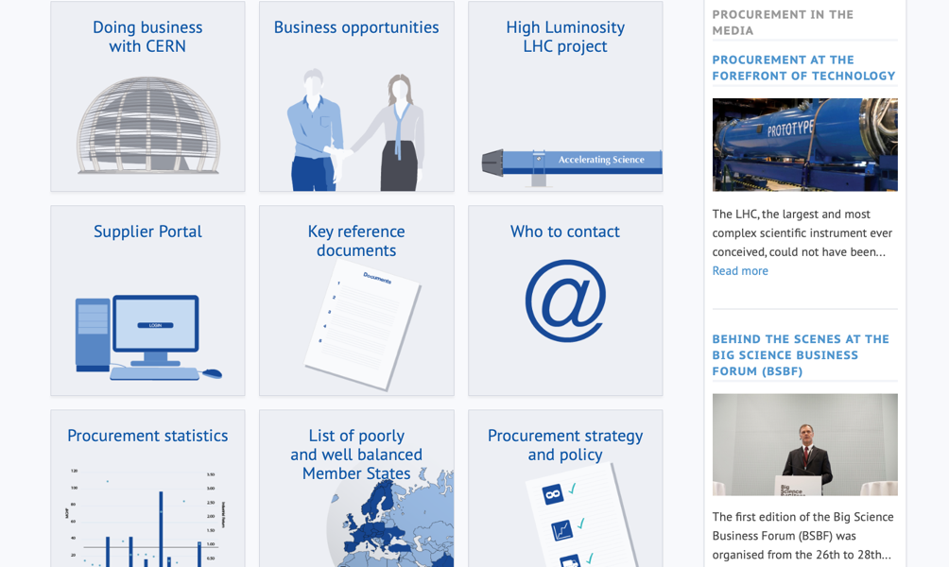
Sito Web Procurement

Slide 30
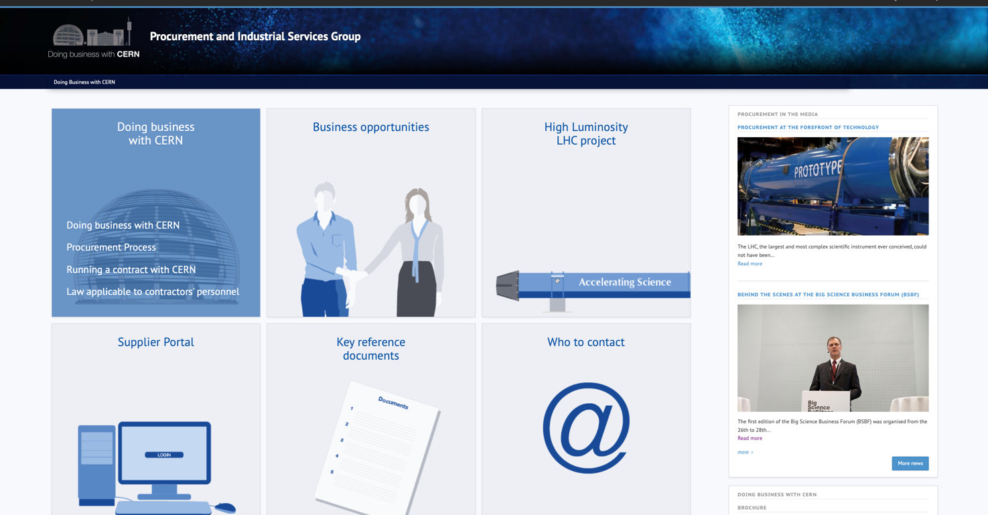
Sito web del servizio acquisti
http://procurement.web.cern.ch
Notes:
Vi invito a visitare il nosto sito web dove troverete molta informazione sulle opportunita e come lavorare con il CERN.

Slide 31
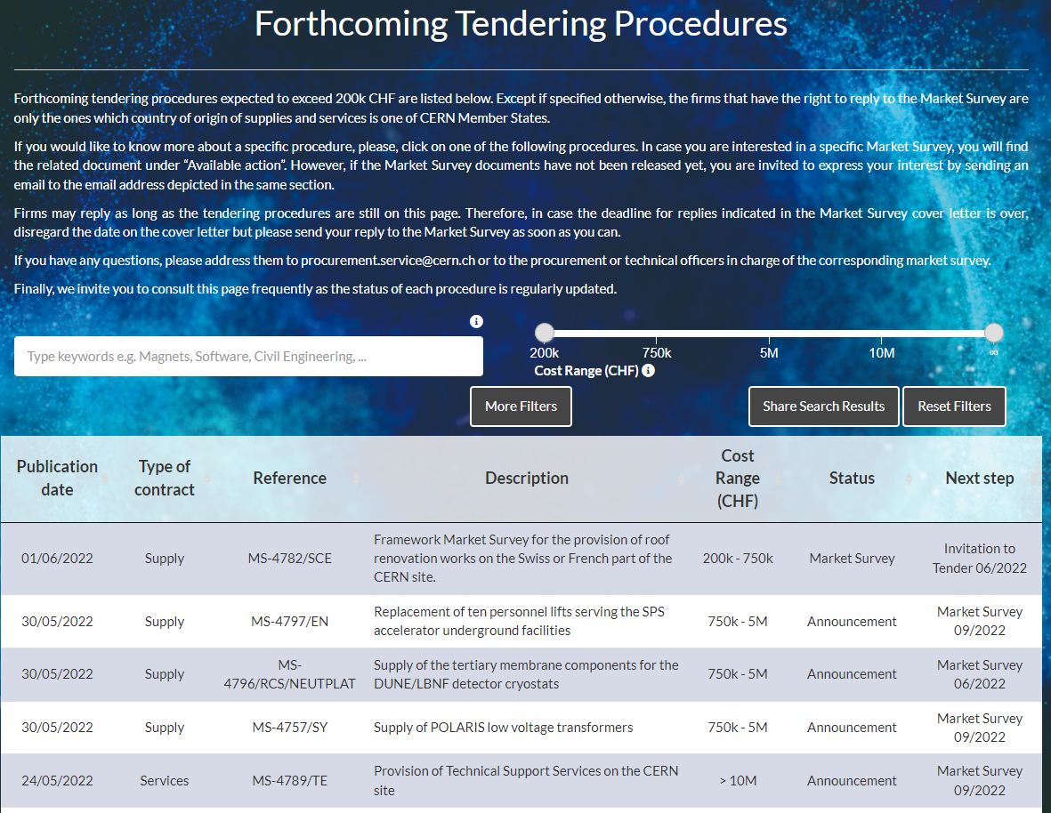
CERN “Shopping List”
https://forthcoming-ms.app.cern.ch/#!/
Notes:
Per esempio, c’è questo sito di shopping list o business opportunities dove tutte le opportunità oltre 200kCHF vengono pubblicate. Se vedete un opportunita interessante, potete contattarci ad avremo l’obbligazione di contattarvi.

Slide 32
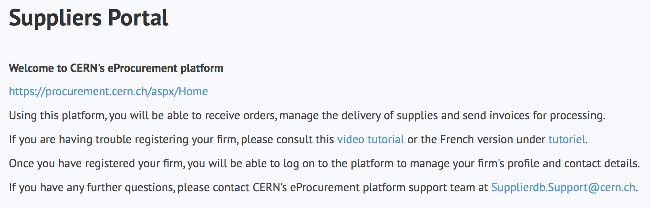
Registrazione come fornitore del CERN
Per communicare con il CERN, in particolare per:
Essere visibile per tutte le nuove opportunità
(con i codici di acquisto che avrete indicato),
Ricevere e seguire gli ordini,
Inviare fatture.
OBBLIGATORIO

Slide 33
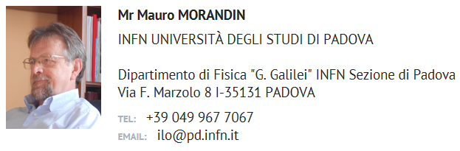
Contatto in Italia
ILO: Industrial Liaison Officer
Who to contact in your Country
    Gli Industrial Liaison Officers (ILO's) sono nominati dagli Stati membri del CERN per facilitare la comunicazione tra il CERN e i suoi fornitori. L'ILO può fornire consulenza sulle opportunità disponibili per fare affari con il CERN ed aiutare le imprese nelle loro regioni locali

Slide 34

Opportunità di collaborazione con il CERN

Slide 35
Oggi
Aula seminari
Auditorium “Ernesto Capocci”

Slide 36
Altre opportunità (dip. Technology – a breve termine)

Slide 37
Altre opportunità (dip. Technology – pubblicate)

Slide 38
Grazie
Notes:
Vi ringrazio pe l’attenzione e sono disponibile se avete delle domande.

